Slide 1
ABRAINC
Ponto de Controle Geral 13-03-2013

Slide 2
Pauta Proposta
I - ABRAINC
II - Evolução do Mercado Imobiliário

Slide 3
I - A ABRAINC

Slide 4

A ABRAINC
ABRAINC – Associação Brasileira de Incorporadoras Imobiliárias
Missão - representar as empresas de incorporação imobiliária no âmbito nacional, fortalecendo o setor e contribuindo para o desenvolvimento sustentável do país e de suas cidades
Princípios e Valores - Responsabilidade Socioambiental, Ética, Integridade, Conformidade técnica, fiscal e urbanística, Competitividade
1

Slide 5
A ABRAINC
Formalização
Reflexo de existência informal por 4 anos
Presença nacional – questões advindas da dimensão das empresas e geografia
O que se busca
Fortalecimento do setor – colaboração/integração - SECOVI, CII, CBIC e demais entidades
Viabilização de ações: governança, transparência, estudos, propostas
Assertividade e agilidade no encaminhamento das questões comuns
Questões/ propostas
Ampliar o crédito e o financiamento aos empreendimentos e aos compradores
Continuidade e aperfeiçoamentos no PMCMV
Produtividade e inovação tecnológica: redução de custos e aumento de qualidade
Busca por formalização no trabalho, produtividade e aperfeiçoamentos legais
Simplificação da legislação e burocracia nas diversas fases dos empreendimentos
Planejamento urbano sustentável: qualidade urbanística e mobilidade urbana
Integração com entidades do setor, como SECOVI, Sinduscon’s e CBIC, com trocas e sem duplicidade de estudos e diagnósticos
2

Slide 6
Desenho estrutural
Conselho Deliberativo
Assuntos estratégicos -19 empresas
Brookfield, Cury, Cyrela, Direcional, Emccamp, Even, Eztec, Gafisa, HM, Homex, JHSF, MRV, OR, PDG, Rodobens, Rossi, Tecnisa, Trisul, Viver
Presidente: Rubens Menin
VP: João Rossi
Diretoria
Gestão: 5 membros (Leonardo Diniz, Marcelo Borges, Meyer Nigri,Nicholas Reade, Rafael Novellino - 1 suplente Ronaldo Cury)
Diretor Executivo: Renato Ventura
Comitês
Jurídico
Fin/Contábil
Técnico
Comunicação
Incorporação
RH-Pessoas
3

Slide 7
II – Evolução do Mercado Imobiliário

Slide 8
Construção Civil – Empresas Abertas
Lançamentos x Vendas
Lançamentos x Vendas – tendência clara de queda
(em R$ bilhões - % cia)
-34%
-20%
Implicações: Queda no nível de atividade e emprego
2012*: PDG, Rossi, Trisul e Viver – números referentes a 4T12 (igual a 3T12).
Fonte: Relatórios das Companhias – Brookfield, CCDI, Cyrela, Direcional, Even, Eztec, Gafisa, Helbor, MRV, PDG, Rodobens, Rossi, Tecnisa, Trisul, Viver.

Slide 9
Construção Civil – Empresas Abertas
Lançamentos PMCMV
Após 2010 o programa tem mostrado substancial retração
Lançamentos MCMV
(em R$ bilhões - % cia)
-57%
(MCMV (Faixa 2 e 3) – 2010/2012
Implicações: Queda no nível de atividade e emprego
2012*: 9M12 anualizado
Fonte: Relatórios das Companhias – Brookfield, CCDI, Cyrela, Direcional, Even, Eztec, Gafisa, Helbor, MRV, PDG, Rodobens, Rossi, Tecnisa, Trisul, Viver.
Salário Mínimo: R$ 678,00.
5

Slide 10
Setor de Habitação – Evolução de Endividamento
Há espaço para novas captações ?
Dívida Total
(em R$ bilhões)
Dívida líquida
(em R$ bilhões)
Fonte: Relatórios das Companhias – MRV, Cyrela, Gafisa, PDG, Rossi, Brookfield, CCDI, Viver, Even, Rodobens, Trisul, Tecnisa, Direcional, Eztec .
6

Slide 11
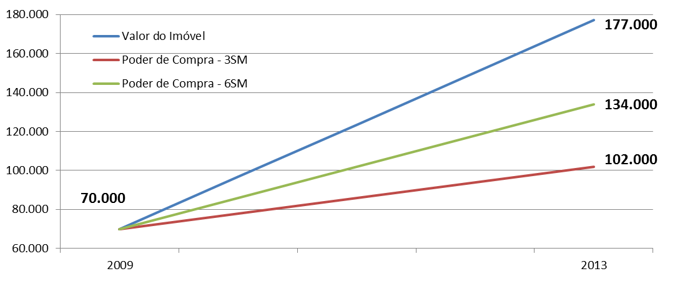
Queda de Poder de Compra no MCMV
Evolução do Poder de Compra de um trabalhador com renda de 3 e 6 salários mínimos na Cidade de Rio de Janeiro – RJ no período de 2009-2013
-42%
O poder de compra relativo de um trabalhador com renda de 3 salários mínimos apresentou queda de 42% nos últimos 4 anos.
Valor de um Imóvel de R$ 70.000 em 2009 corrigido pelo FIPE-ZAP Índice de Venda 2D de Rio de Janeiro
Poder de Compra - 3SM = Valor máximo financiável [Financiamento (360 meses) + Subsídio]
Poder de Compra - 6SM = Valor máximo financiável [Financiamento (240/360 meses) + Subsídio]
Salário Mínimo 2009 = R$ 465, 2013 = R$ 678
7

Slide 12
Poder de Compra
SAC x PRICE – Capacidade de Financiamento
A tabela PRICE amplia o mercado potencial para um mesmo imóvel
O uso da Tabela Price pode reduzir em mais de 30% as prestações iniciais dos financiamentos e a renda familiar necessária para a aquisição de um imóvel, de acordo com as regras do MCMV***
* Taxas de Juros e subsídios aplicáveis conforme regras do MCMV.
** Valores aproximados referentes a primeira prestação.
*** Com a Tabela Price, reduções aproximadas de 34% na prestação inicial e 32% na renda para uma unidade de R$ 131.000; reduções aproximadas de 24% na prestação inicial e 26% na renda para uma unidade de R$ 153.000.
8

Slide 13
Novas sugestões a serem detalhadas e discutidas
Ampliação das faixas de taxas de juros - aumento do poder de compra
Revisão de enquadramentos – limites das cidades para ampliação do mercado PMCMV
Valor do terreno nos imóveis populares - < dispersão (~ 15% do custo do imóvel)
Maior uniformidade de preços entre municípios economicamente agrupados
Limites adequados para cidades médias
9

Slide 14
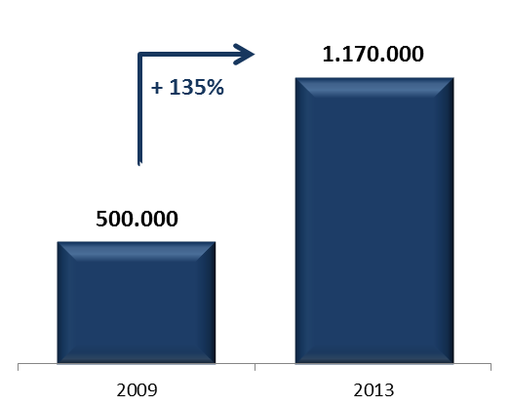
Novas sugestões a serem detalhadas e discutidas
Aumento do limite do FGTS
Limite do FGTS corrigido pelo Índice FipeZap.
Mar/2009 – Jan/13
Média SP+RJ
10

Slide 15
Anexo: a questão registral
12/03/2013

Slide 16
Cartórios – Atualizações
Convenção de Condomínio – assinaturas; CND – renovação, precedência para Habite-se; Averbação/individualização - prazos, custos
Questão básica: o modelo e os incentivos – flexibilidade, competição
Propostas enviadas ao Min. Planejamento em 27/11/2012
Check-list único, comentado, para Registro de Incorporações
Tb aperfeiçoamento na Lei 4.591 - convalidação automática da incorporação
Check-list único, comentado, para Registros de Contratos PF
Controle das Leis e Check-lists propostos
Suscitação de Dúvidas: estabelecimento de procedimento expedito, flexível
Ouvidoria; entidades setoriais (ex: IRIB, ARISP ) - periodicidade
Normas e Procedimentos nos estados
Regulamentação Res. 4088/12 CMN - integrar informações de Cartórios e Sistema Público de Garantias de Crédito, viabilizando as operações com base neste Sistema
PMCMV - Faixa 1
Faixas 2 e 3/ outros
1

Slide 17
Cartórios – Atualizações – Registro Eletrônico
ARISP (apoio IRIB) – protocolo no CGJ-SP em 5/10/2012 – termo final para 2014
Uso de plataformas existentes;
E-protocolo;
Intercâmbio de dados: XML/ PDF/A
Emolumentos pela internet; acompanhamento online; avisos email/SMS
Agentes financeiros
Contratos como “escritura pública”
ECP – extrato de contrato
Formato simplificado - negociais/garantias
Assinado pelo Banco – responsabilidade de que o contrato formalizado, assinado pelas partes e arquivado
Integração em 120 dias a partir da homologação pelo CGJ
Até o fim de 2013 uso pode ser estendido a todo o país
2

Slide 18
Cartórios – Atualizações
Recursos bloqueados - R$ 2,25 bi (30/9/2012) – 12 empresas – 1 instituição financeira
Agenda efetiva para melhorias
Conferência prévia dos contratos, evitando retornos do Cartório
Redução de contratos, com centralização de cláusulas-padrão. Redução nas vias
Ações conjuntas para desconcentração de assinaturas no final do mês; cumprimento de normativas (apoio SGE)
Assinatura eletrônica de contratos e troca de informações via arquivo entre Banco e Empresas
Convênio com prefeituras para emissão de ITBI on-line
Plano de Trabalho/cronograma de ações para diminuição de prazos de Registros
3

